Slide 1



У Саши есть кошка Шоня…
Дифференциация
С-Ш
в рассказе

Slide 2


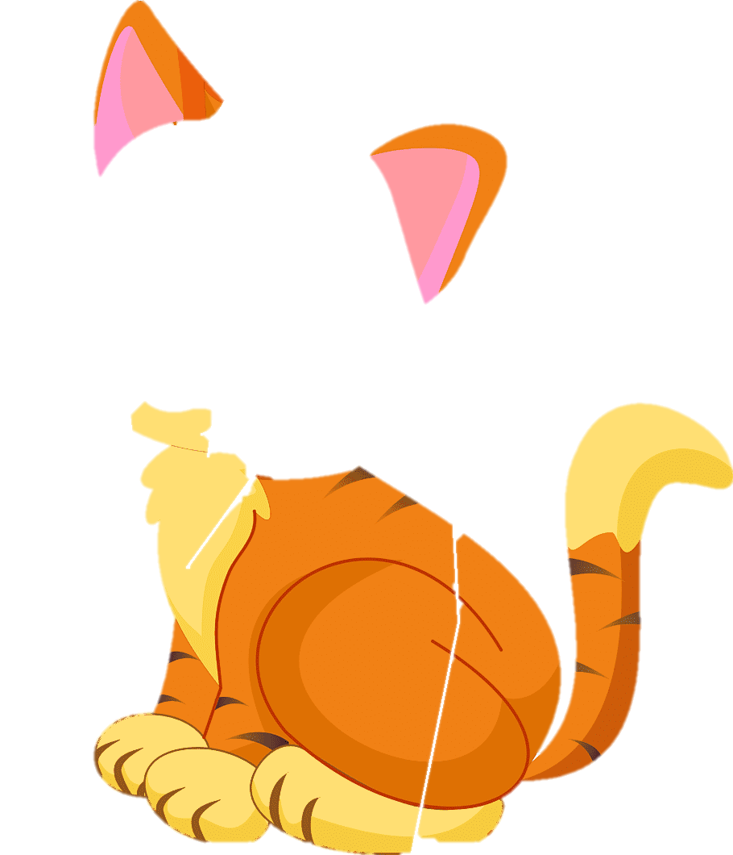
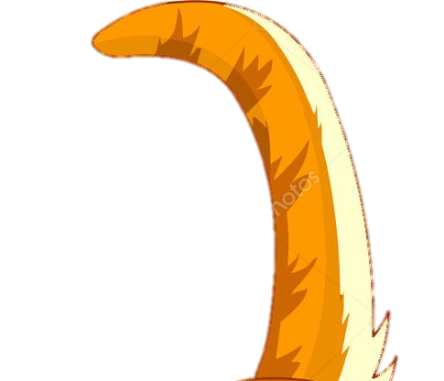
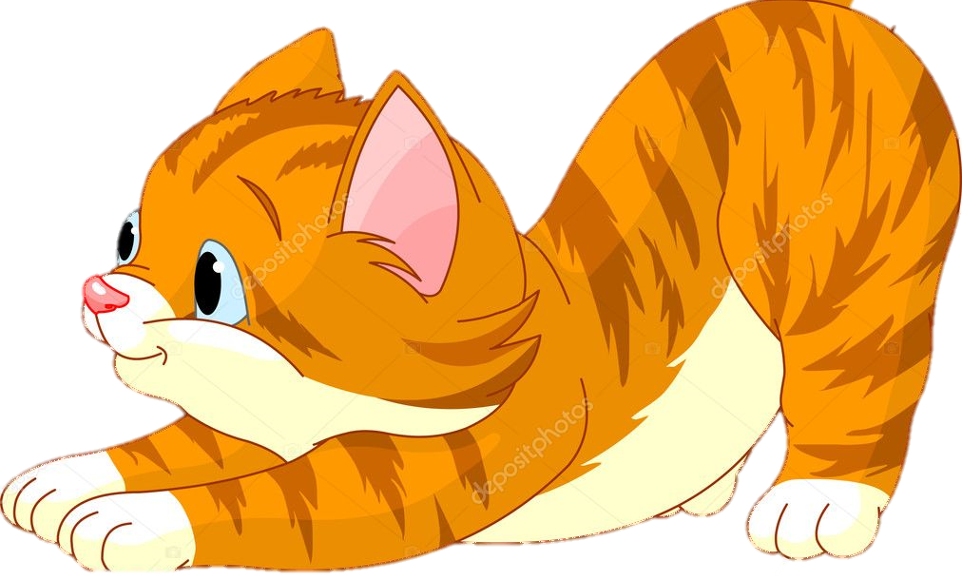
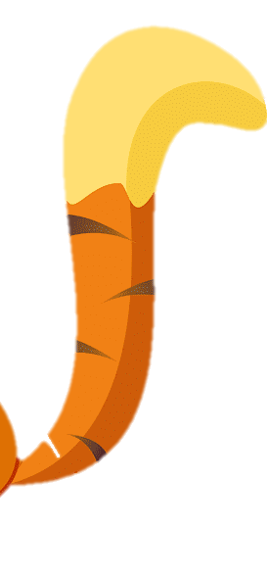
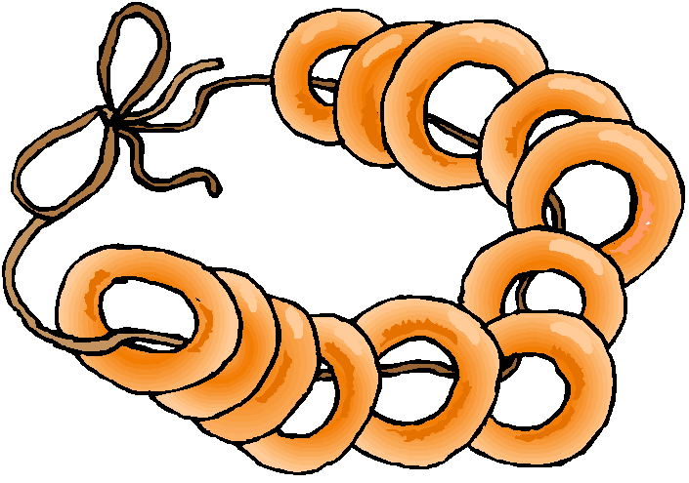

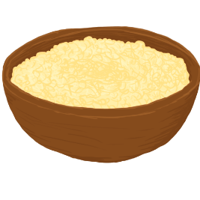
1. У Саши есть кошка Шоня. Она пушистая, ласковая и смешная.
2. У Шони есть ушки, есть и усы.
3. Вот как смешно шевелит усами Шоня.
4. Ушками она внимательно слушает; слышит даже самые бесшумные шаги.
5. У кошки Шони есть пушистый полосатый хвост.
6. Когда Шоня сердится, она шевелит хвостом. Просто Шоня хочет кушать!
Нажимать строго по порядку на фразу для показа действий и проговаривать
7.Саша даёт Шоне сырое мясо, пшенную кашу и сушки
8. Сушки Шоня не ест. А вкусное мясо и кашу съест очень быстро!

Slide 3
Молодец!

